Slide 1
Паттерны проектирования
Гавриченко Артур
Gameplay Developer

Slide 2
Цели:
Дать базовое представление
Применение знаний о паттернах на практике

Slide 3
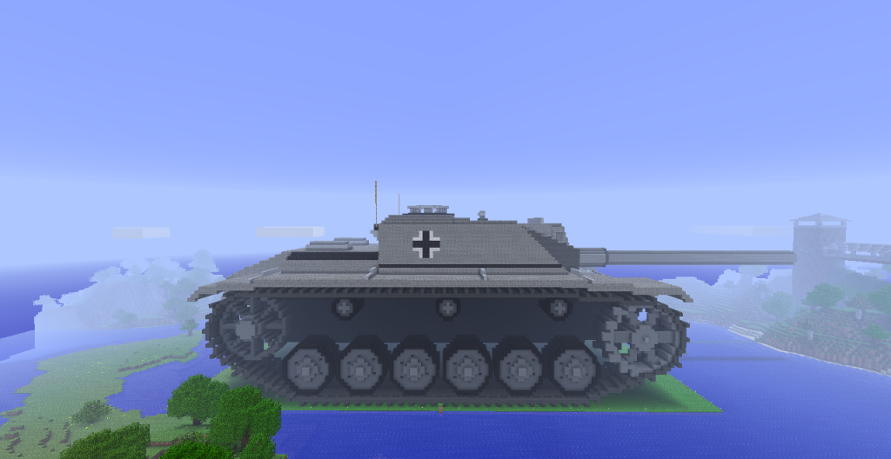
Задача 1 - Объекты игрового мира
Необходимо создать простейшую систему хранения объектов игрового мира: Tank, Tree, House.
Необходимое условие:
код классов и тестов трогать нельзя.
конфигурация объектов не должна храниться в коде (с расширением .py)

Slide 4
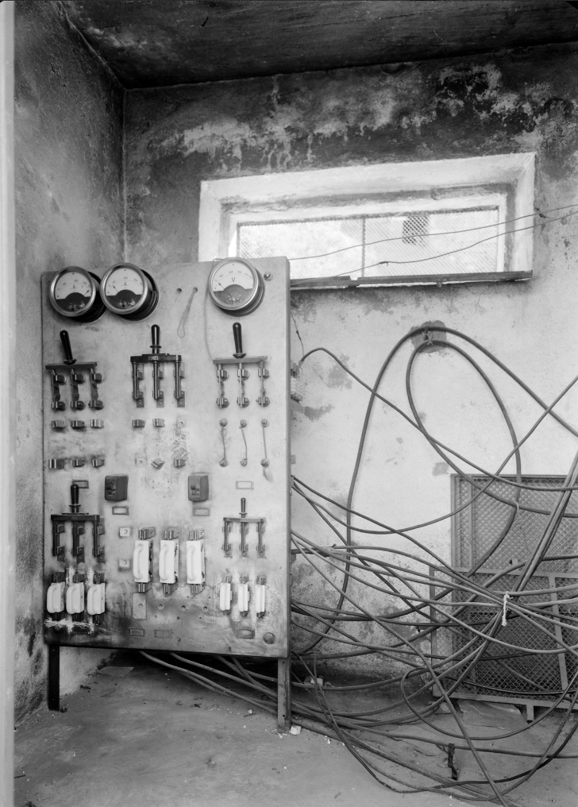
Задание 2 - Настройки управления
Необходимо создать гибкую систему обработки ввода.
Для примера дан самый простой обработчик ввода, и его нужно переделать
Требования:
Тестовые функции и тесты трогать нельзя.

